Slide 1
MODELLO ORGANIZZATIVO E RISVOLTI ECONOMICI DELLE DIVERSE TECNICHE
Mirto Foletto, MD
Azienda Ospedale universita’ padova
mirto.foletto@unipd.it

Slide 2
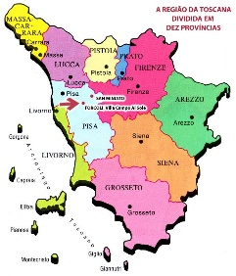




DECRETO LEGISLATIVO 19 giugno 1999, n. 229
Norme per la razionalizzazione del Servizio sanitario nazionale, a norma dell'articolo 1 della legge 30 novembre 1998, n. 419. (GU n.165 del 16-7-1999 - Suppl. Ordinario n. 132)
Modello Integrato
ASL: H + Teritorio
Modello Separato
SST Teritorio + AO (H)
Modello Misto
Combinazione dei 2 precedenti modelli

Slide 3
Centralizzazione/Decentralizzazione
Ruolo del Privato accreditato
Integrazione Socio-Sanitaria
Finanziamento e Budget

Slide 4


RETI ASSISTENZIALI
Garantire di livelli uniformi di assistenza nel territorio di competenza
Ottimizzazione uso delle risorse
Programmazione stategica
Coordinamento

Slide 5

Le linee guida organizzative già approvate dal Tavolo sono:
Le quattro Reti tempo-dipendenti: cardiologica per l’emergenza, neonatologica e dei punti nascita, ictus e trauma severo (Accordo Stato-Regioni 24/01/2018 - PDF); il manuale operativo per le reti cliniche tempo-dipendenti è in corso di validazione, cosi come previsto dall’Accordo Stato-Regioni del 24/01/2018;
Reti oncologiche (in corso di approvazione da parte della Conferenza Stato-Regioni);
Rete servizi territoriali e integrazione assistenza ospedale-territorio - RESET (documento inviato all’Ufficio di Gabinetto del Ministero della Salute per il successivo iter istituzionale).

Slide 6
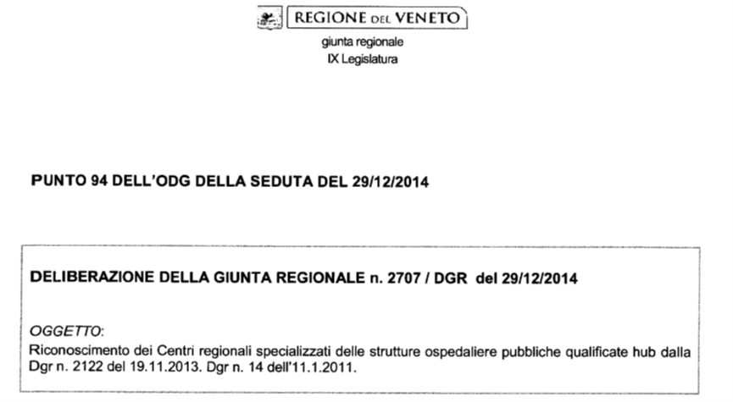

RETI ASSISTENZIALI - coordinamento

Slide 7


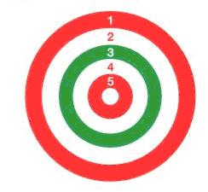
PDTA
Percorso clinico
Percorso organizzativo
CONDIVISO TRA TUTTI I PROFESSIONISTI
LINEE GUIDA E RACCOMANDAZIONI
CONTESTUALIZZATE DIVERSE SITUAZIONI
ORGANIZZATIVO-GESTIONALI LOCALI

Slide 8
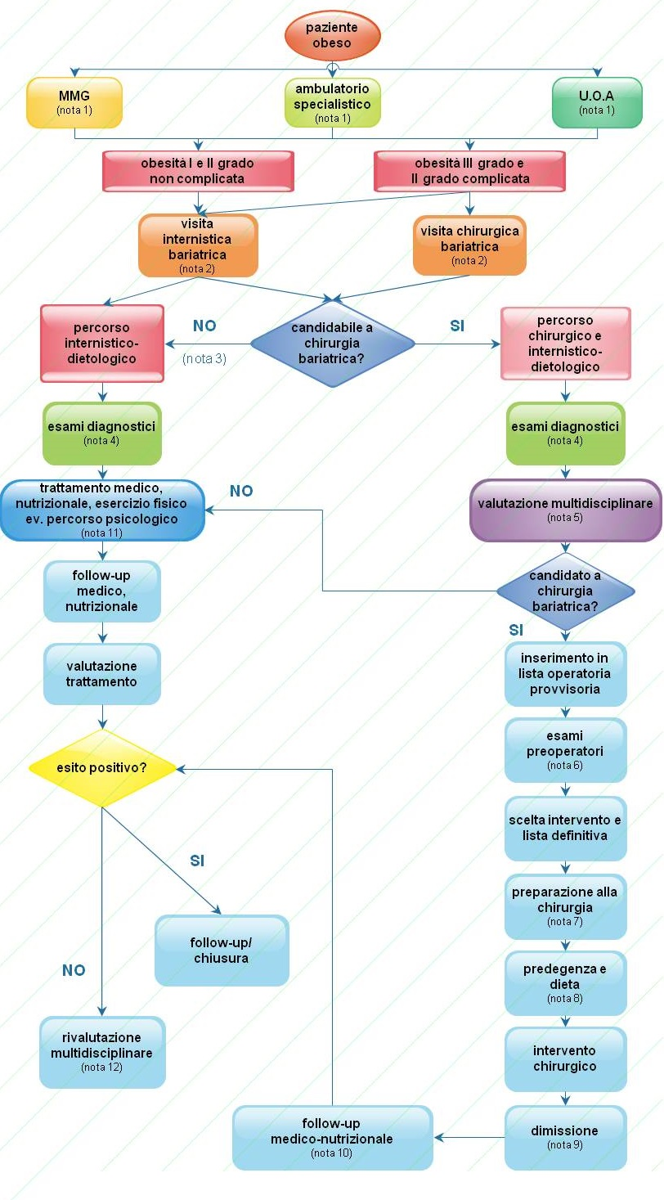
Nota 1: Triage MMG, Specialista ambulatoriale/ospedaliero ----------------------------------- Nota 2: Presa in carico - anamnesi/EO generali - ricerca sintomi OSAS e questionario ESS (allegato A) - anamnesi alimentare (allegato B) - questionari motori (allegato C) - test psicometrici per assessment psicologico (allegato D) Medico Chirurgo, Medico Internista Medico Nutrizionista/Dietista ----------------------------------- Nota 3: Criteri di esclusione - età ≥ 70 aa - ASA IV - rifiuto del pz all’approccio chirurgico ----------------------------------- Nota 4: Fenotipizzazione - esami di laboratorio - valutazione nutrizionale con diario alimentare - polisonnografia se sintomi OSAS/ESS - assessment psicologico quando richiesto - auspicabile valutazione Medicina Sport (corollario1) Nota 5: Stadiazione dell’obesità sec. Edmonton Score (allegato E) Nota 6: Esami preoperatori di I livello - EGDS con biopsie - RX tubo digerente prime vie - Ecografia addome completo preoperatori di II livello (se necessari) - pH manometria esofagea - RMN/TAC Nota 7: Preparazione - rivalutazione internistica - counseling nutrizionale - ev. nutrizione riabilitativa - ev. supporto psicologico - ev training esercizio fisico in palestra didattica e recall infermieristico Medico Chirurgo Medico Internista Medico Nutrizionista/Dietista Psicologo Clinico Medico delloSport Specialista dell’esercizio Case manager
PDTA ADULTO
Nota 8: Predegenza - routine preoperatoria - rivalutazione antropometrica e dieta preoperatoria - ev. nutrizione riabilitativa - visita anestesiologica Medico Nutrizionista/DIetista Medico Anestesista Medico Internista/Chirurgo ----------------------------------- Nota 9: Dimissione - indicazioni nutrizionali post-operatorie Ev. presa in carico delle complicanze chirurgiche, internistiche, nutrizionali Medico Chirurgo Medico Internista, Medico Nutrizionista/Dietista ----------------------------------- Nota 10: Follow-up - 1 mese: chirurgico e dietologico/nutrizionale - 3/6/12 mesi: internistico e dietologico/nutrizionale - ev. indagini diagnostiche se complicanze - ev. valutazione di chirurgia plastica (corollario 2) - obesità e gravidanza - 6 e 12 mesi: auspicabile rivalutazione funzionale e prescrizione esercizio fisico (corollario 1) Medico Chirurgo Medico Internista Medico Nutrizionista/Dietista Medico dello Sport Chirurgo Plastico ----------------------------------- Nota 11: Terapia medica Percorso medico internistico, nutrizionale, indicazione e promozione dell’attività fisica, farmacologico, ev. percorso psicoterapeutico Medico Internista Medico Nutrizionista/Dietista Medico dello Sport Psicologo Clinico ----------------------------------- Nota 12: Rivalutazione Multidisciplinare per - eventuale chirurgia di revisione/conversione - eventuale ricovero per nutrizione riabilitativa Chirurgo Medico Internista Medico Nutrizionista/Dietoista Psicologo Clinico

Slide 9
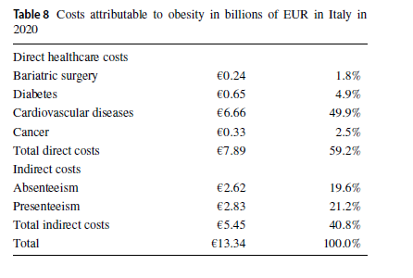
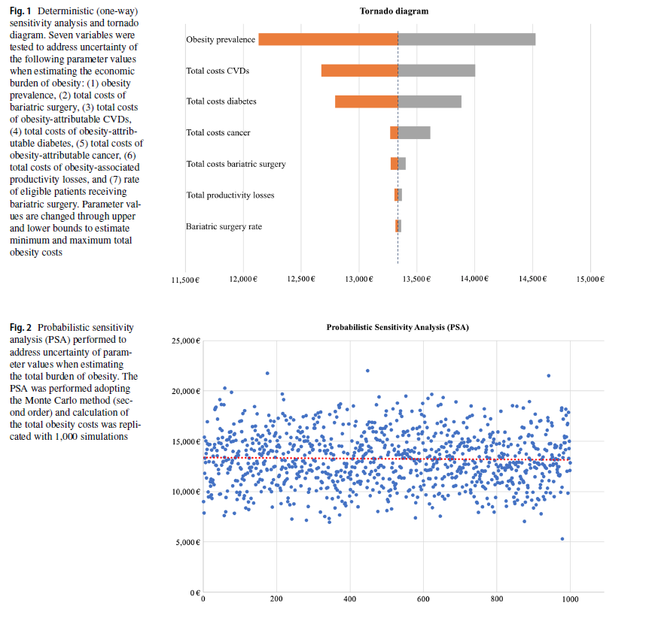
1.4% eligible pts (D’Angela Assobiomedica C.R.E.A. 2020)
54% si rivolgono al medico per essere aiutati
36% riceve una diagnosi (Caterson et al Diabetes Obes Metab 2019)

Slide 10



Slide 11
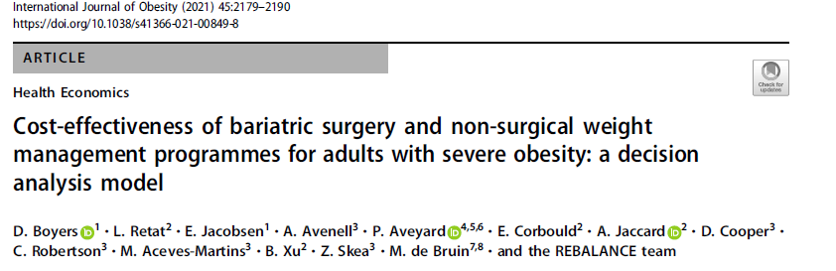
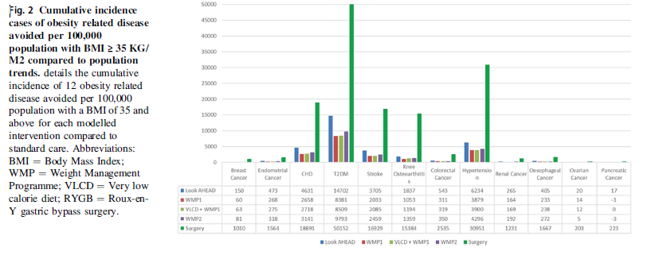
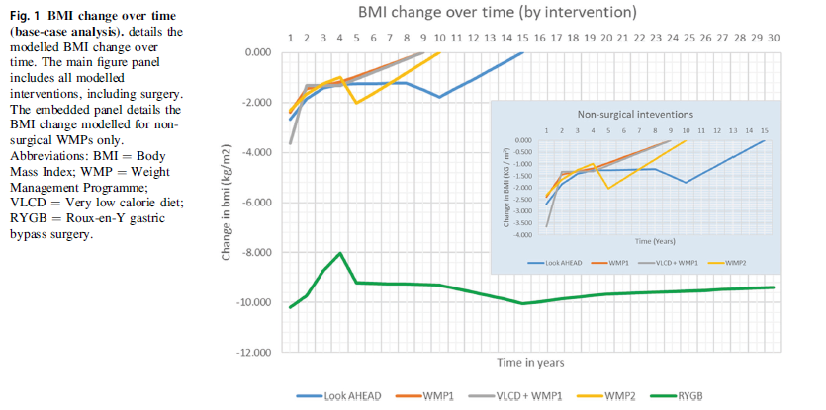

Slide 12
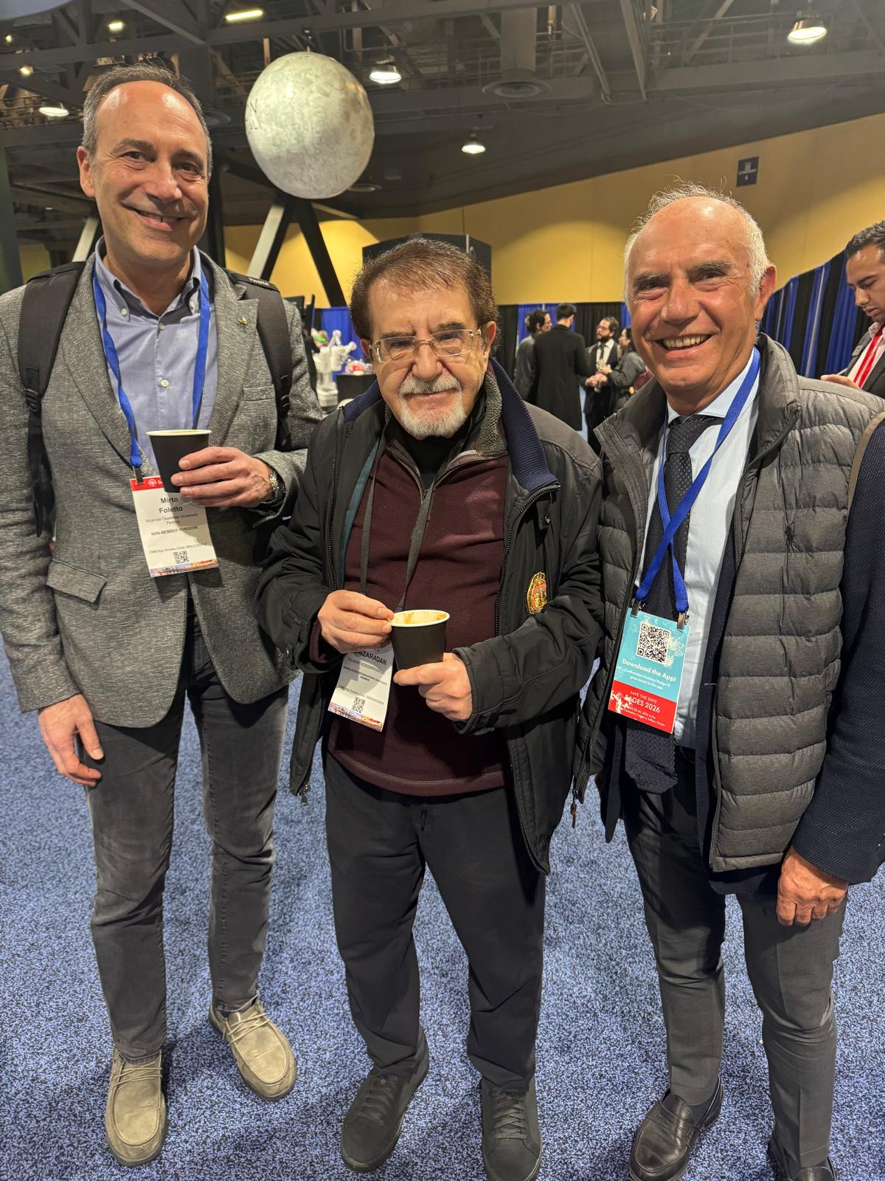
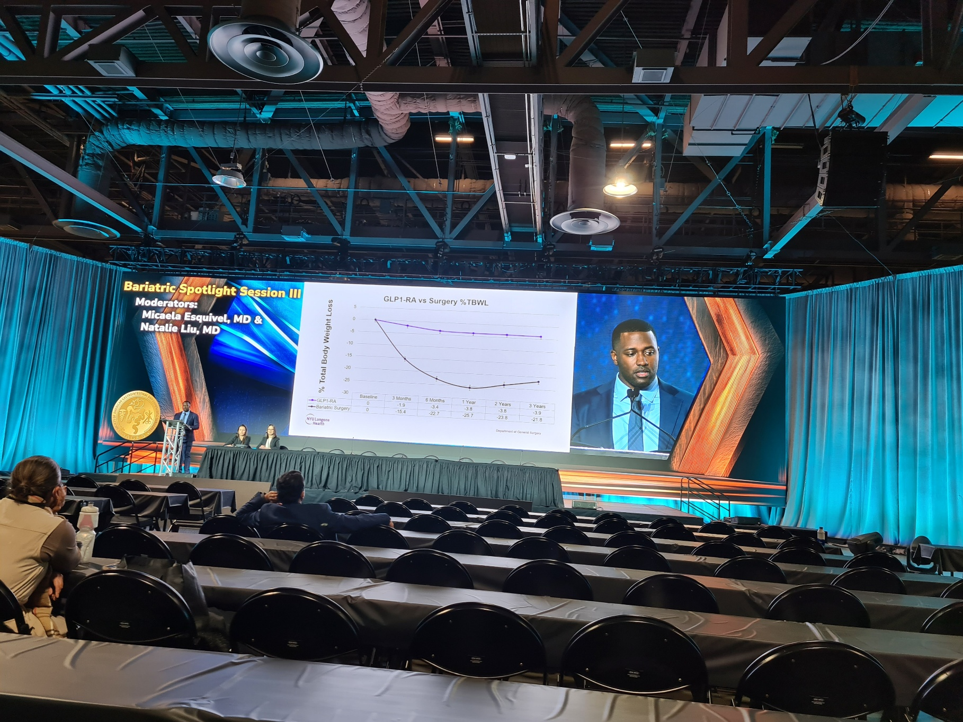


Slide 13
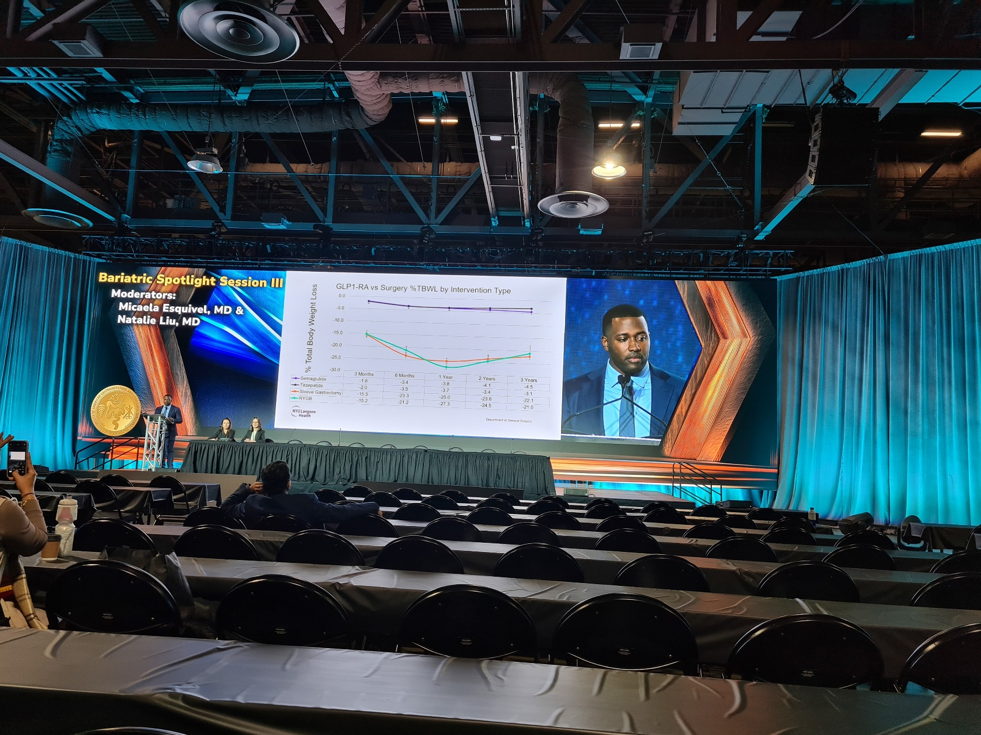

Slide 14
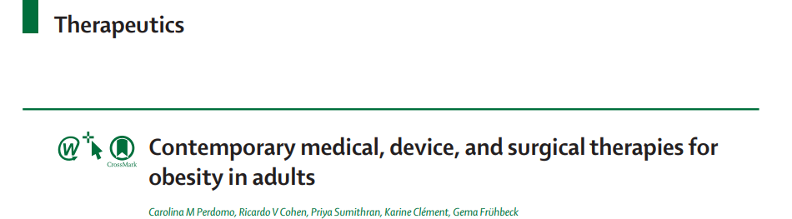
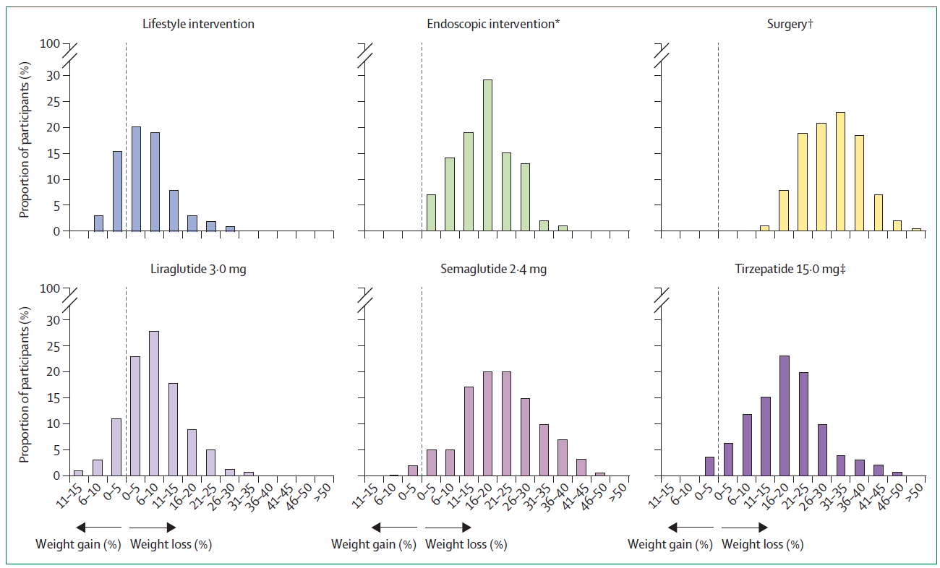
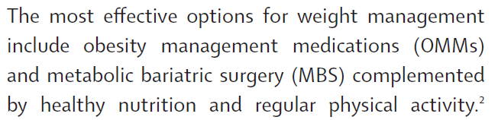

Slide 15
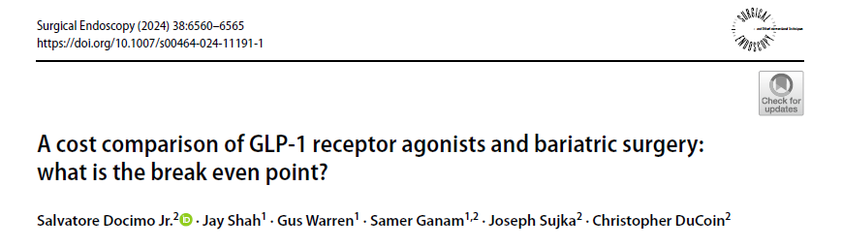
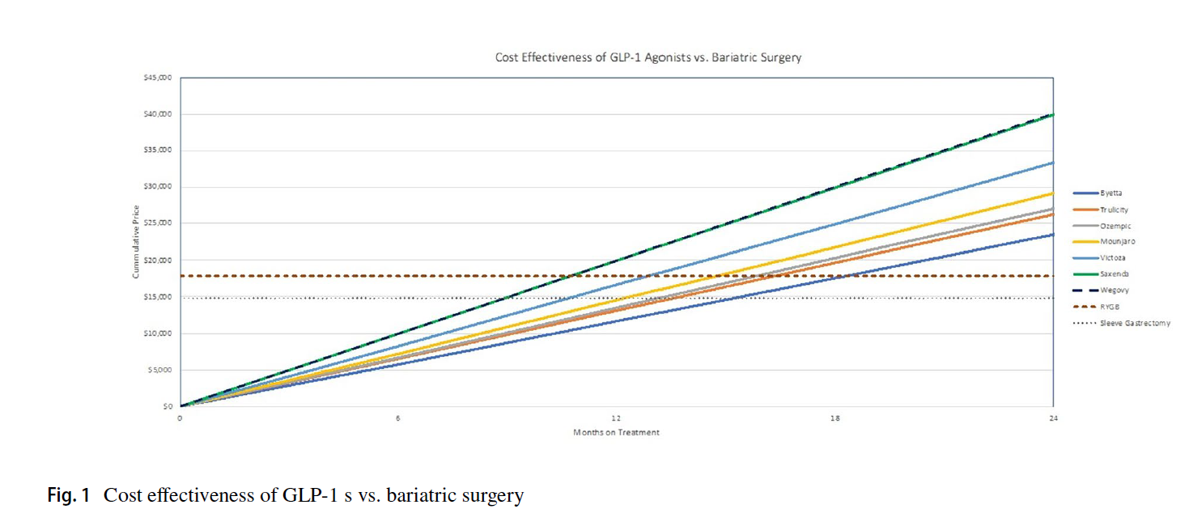
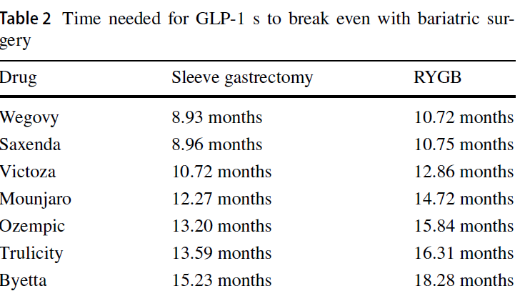

Slide 16
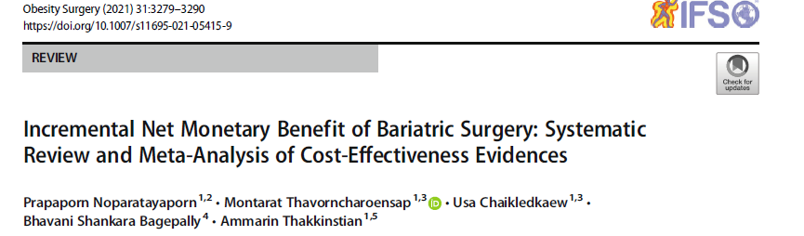
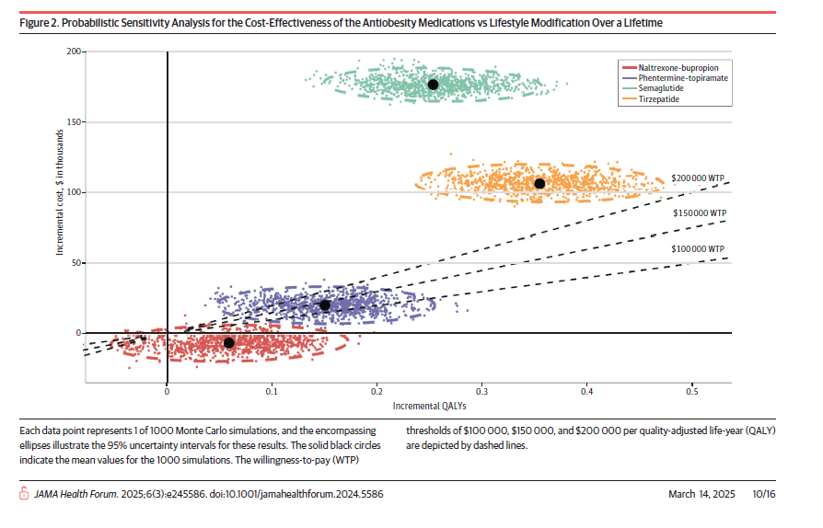
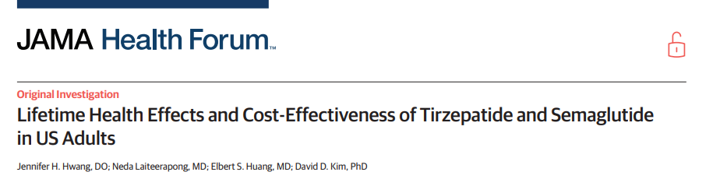
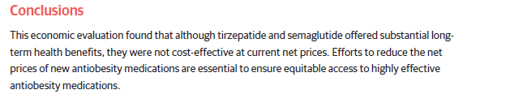
MBS Cost neutrality 4-6 aa
OMM lower upfront but life-long «committment»

Slide 17
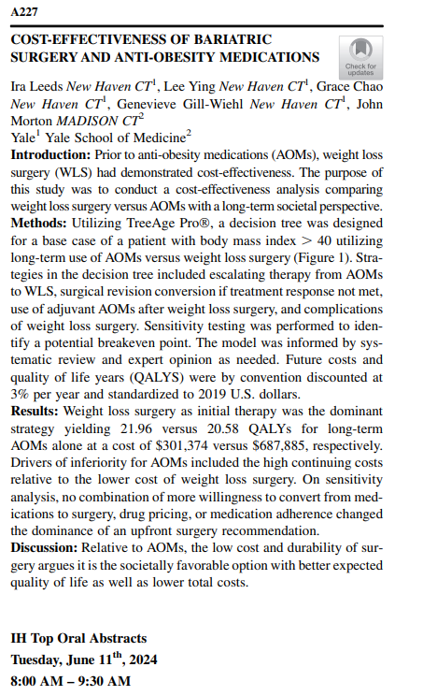
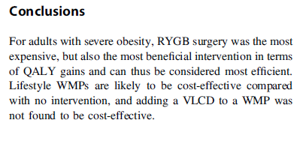
The best and cost-effective approach is multimodality treatment

Slide 18

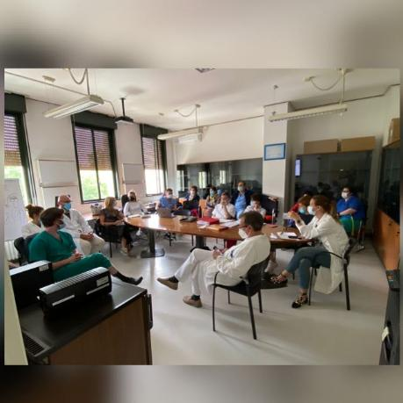
Le linee guida sono le fondamenta del PDTA
Il PDTA è la madrelingua del team multidisciplinare
Empowerment del soggetto preso in carico
Empowerment del Team
Accountability della nostra pratica clinica
Risorse!

Slide 19
Grazie

